Slide 1
KLASY-CHŁOPEK

Slide 2
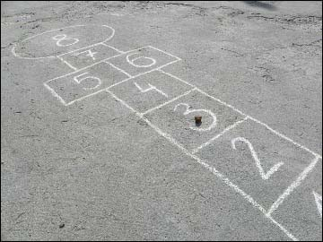
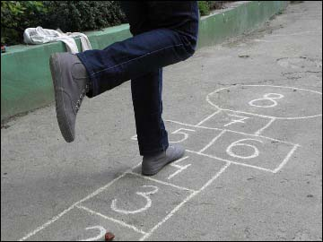

Slide 3
CZAS : zależny od liczby uczestników WYMAGANIA TERENU : chodnik, asfalt lub płaska ziemia. ILOŚĆ I WIEK UCZESTNIKÓW : co najmniej dwóch uczestników (ale można też się ćwiczyć w skokach indywidualnie) od około 7 roku życia. NIEZBĘDNE AKCESORIA : patyk do rysowania na ziemi lub kreda/kamień do rysowania na chodniku, szkiełko lub kamyk znalezione w pobliżu miejsca gry.

Slide 4
ZASADY GRY
Uczestnicy rysują kształt klas - chłopka. Ustalają w drodze wyliczanek kolejność udziału w grze. Gra polega na umiejętnym przejściu przez osiem pól chłopka czyli przez wszystkie osiem klas szkoły podstawowej, wrzucaniu kamyka w kolejne pola „chłopka”, na zgrabnym podskakiwaniu i utrzymaniu się przez dłuższy czas na jednej nodze. Każde dziecko prowadzi grę na własny rachunek. Uczestnik wrzuca kamyka w „pierwszą klasę”, staje na jednej nodze, wskakuje w pole, podnosi kamyka, przeskakuje resztę pól i wyskakuje na zewnątrz chłopka, w ten sposób stara się zaliczyć wszystkie osiem pól. W ramiona wskakuje się obunóż, zarówno w drodze do celu i w drodze powrotnej. Do głowy wskakuje się obunóż, wykonuje obrót w powietrzu i skacze z powrotem. Jeśli gracz skusi, kolejkę rozpoczyna następna osoba. Następną kolejkę nie zaczynamy od 1 klasy, ale od tej, na której skusiliśmy. Skucha to wrzucenie kamyka nieodpowiednie pole lub na jakąkolwiek z linii chłopka, to nieutrzymanie się na jednej nodze lub naskoczenie na linie oddzielające poszczególne pola. Wygrywa uczestnik, który pierwszy ukończy szkołę (8 klas).

Slide 5
MOŻLIWE MODYFIKACJE
Grę w klasy można dowolnie urozmaicać np. układając kwadraty z cyframi w kształt koperty, muszli ślimaka lub stosując różne utrudnienia jak np. kładzenie kamyka na udzie zgiętej podczas podskoków nogi.

Slide 6
DZIĘKUJE ZA UWAGĘ!
Prezentację wykonała :
Aleksandra Ryckowska
ŹRÓDŁA :
http://zabawy.zrodla.org/gra_chlopek/
https://mamdziecko.interia.pl/wychowanie/news-pamietasz-gre-w-klasy,nId,620191
https://www.google.com/url?sa=i&source=images&cd=&cad=rja&uact=8&ved=2ahUKEwj8

